Slide 1



10110110001010111000101110100111000110100
大数据分析处理
pandas统计分析基础
创建Series

Slide 2



01
Series的创建方法

Slide 3
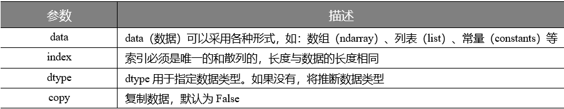
Series的创建方法
可以使用函数pandas.Series( data, index, dtype, copy)创建Series。
函数的参数如下 ：
常常可以使用数组、字典、标量值或者常数创建一个系列。

Slide 4
02
创建一个空的Series

Slide 5
创建一个空Series
import pandas as pd
s = pd.Series()
print(s)
执行上面示例代码，输出结果如下

Slide 6
03
从ndarray创建一个Series

Slide 7
从ndarray创建一个Series
ndarray是通过numpy中的np.array()函数创建。ndarray（N-dimensional array object）为N维数组(简称数组)对象，存储单一数据类型的N维数组。ndarray的方便之处，它能够去掉循环的步骤，效率高，且容易理解。如果数据是ndarray，则传递的索引必须具有相同的长度。 如果没有传递索引值，那么默认的索引将是范围(n)，其中n是数组长度。

Slide 8
从ndarray创建一个Series
import pandas as pd
import numpy as np
data = np.array(['a','b','c','d'])
s = pd.Series(data)
print(s)

Slide 9
04
从字典创建一个Series

Slide 10
从字典创建一个Series
字典(dict)可以作为输入传递，如果没有指定索引，则按排序顺序取得字典键以构造索引。如果传递了索引，索引中与标签对应的数据中的值将被拉出。

Slide 11
从字典创建一个Series
import pandas as pd
import numpy as np
data = {'a' : 0., 'b' : 1., 'c' : 2.}
s = pd.Series(data)
print(s)

Slide 12
05
从标量创建一个Series

Slide 13
从标量创建一个Series
如果数据是标量值，则必须提供索引。将重复该值以匹配索引的长度。
import pandas as pd
import numpy as np
s = pd.Series(5, index=[0, 1, 2, 3])
print(s)

Slide 14
谢谢观看！

